Slide 1
«Геодезические линии»
Презентация подготовлена
учителем математики
Рычковой Ольгой Валерьевной

Slide 2
Задача.
Из Ашхабада в Сан – Франциско отправляется самолет. Стюардесса объявляет: «Наш самолет летит по кратчайшему пути». Среди пассажиров был известный полярный путешественник Морозов – Стужин. Услышав её слова, он попросил разбудить его, когда самолет будет над Северным Ледовитым океаном. Все кругом засмеялись: Ашхабад, Сан – Франциско и вдруг – Ледовитый океан!
А как вы считаете, шутил полярник или говорил серьёзно?

Slide 3
Морозов Николай Васильевич –
русский военный гидрограф и полярный исследователь

Slide 4
А
В

Slide 5
Поверхность | Кратчайшее расстояние между точками
Плоскость
Сфера
Цилиндр
Конус

Slide 6
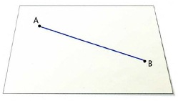

Slide 7
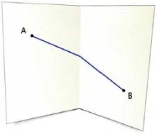

Slide 8
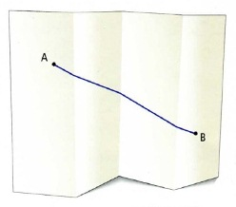

Slide 9
Геодезическими называются линии, вдоль которых располагаются кратчайшие пути на данной поверхности.

Slide 10
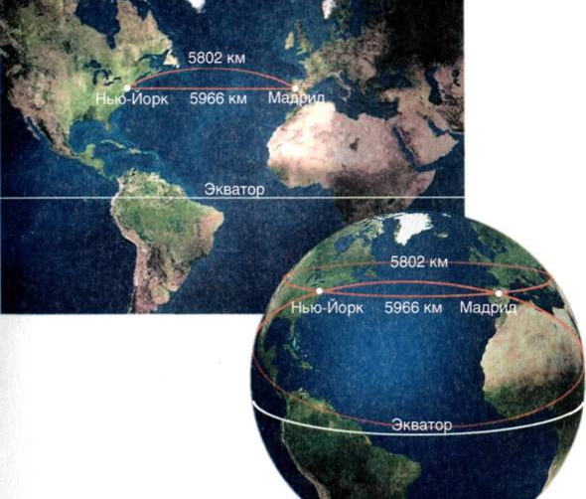
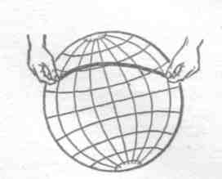
Задание:
провести эксперимент - 1: определить кратчайшее расстояние между Ашхабадом и Сан-Франциско.

Slide 11
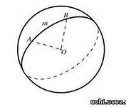
кратчайший путь, соединяющий любые две точки А и В на сфере -
дуга окружности большого круга, проходящей через А и В

Slide 12
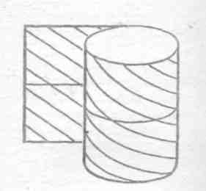
кратчайший путь, соединяющий любые две точки А и В на поверхности цилиндра-
образующие, окружности сечений, параллельных основаниям цилиндра, и винтовые линии.

Slide 13
Поверхность | Кратчайшее расстояние между точками
Плоскость | отрезок, соединяющий точки А и В
Сфера | дуга окружности большого круга, проходящей через А и В
Цилиндр | образующие, окружности сечений, параллельных основаниям цилиндра, и винтовые линии.
Конус

